Slide 1
编译原理与技术 第七章 运行时环境
山东大学软件学院
2022

Slide 2
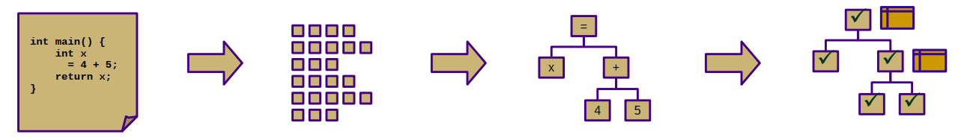

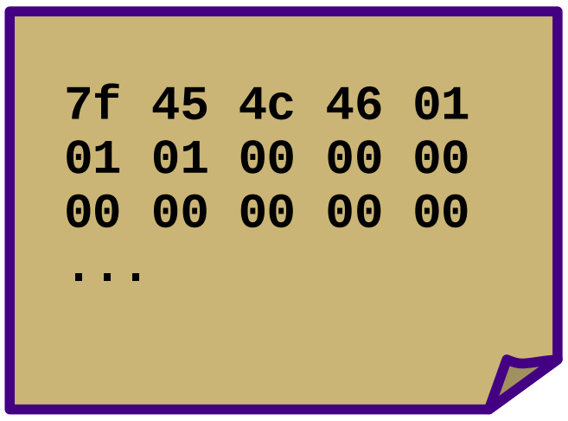
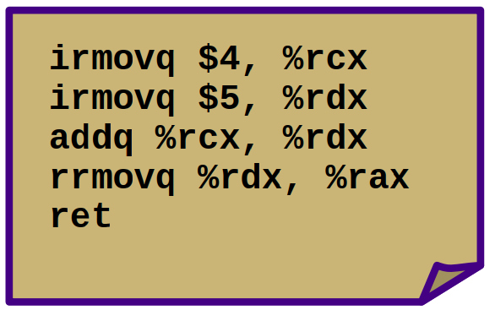
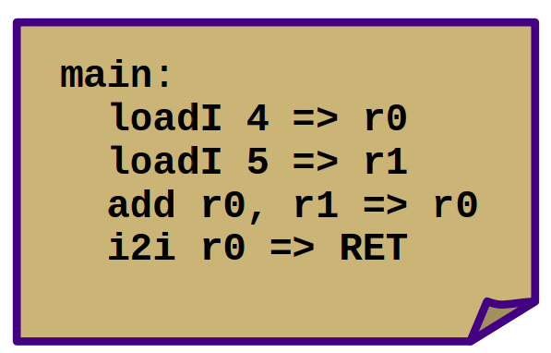
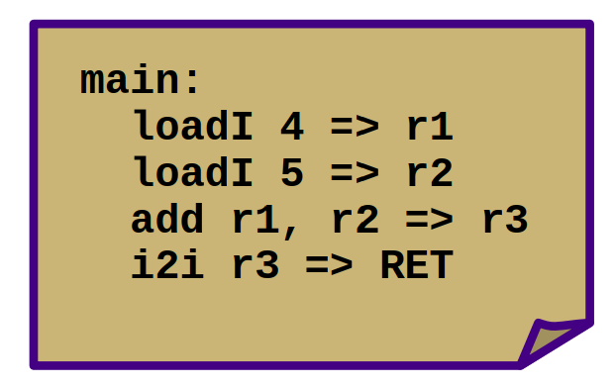
编译器的结构
Checked-AST
Symbol-table
source code
tokens
AST
Lexing
Parsing
Semantic
Analysis
IR code Generation
Run-time Environment
machine code
assembly code
optimized IR code
IR code
Assembling
Assembly code
Generation
IR code Optimization
1

Slide 3
编译器的结构
Checked-AST
Symbol-table
source code
tokens
AST
Lexing
Parsing
Semantic
Analysis
IR code Generation
Run-time Environment
machine code
assembly code
optimized IR code
IR code
Assembling
Assembly code
Generation
IR code Optimization
2

Slide 4
运行时环境组成
什么是运行时环境
Code written in High Level Lang.
Code written in High Level Lang.
Compile time
Run time
Executable
Compiler
Compiler
x86 Assembly
x86 Assembly
x86
x86 Assembler
x86 Assembler
x86 Object File (.o)
x86 Object File (.o)
Libraries
Linker
x86 Executable
Notes:
该图取自ebook-《Compilers-Principles and Practice》 by Parag H. Dave, Himanshu B. Dave (2012)之第183页

Slide 5

运行时环境组成
完整的运行时环境
语言库
专门库
命令行参数
系统环境变量
应用程序
系统调用
操作系统
硬件
Notes:
该图取自ebook-《Compilers-Principles and Practice》 by Parag H. Dave, Himanshu B. Dave (2012)之第183页

Slide 6
运行时环境组成
运行时环境-硬件
Control
Unit
CPU
ALU
Registers
Data bus
RAM
Notes:
该图取自ebook-《Compilers-Principles and Practice》 by Parag H. Dave, Himanshu B. Dave (2012)之第183页

Slide 7
运行时环境组成
运行时环境-硬件
mov
$0, %r10
CPU
loop:
cmp
jle
$1, %r11
endloop
Control Unit
add
mov and je
$1, %r10
%r11, %rax
$1, %rax
else
ALU
Re
gi
s
ter
s
mov add add
%r11d, %rax
%rax, %r11
%rax, %r11
$1, %r11
Data bus
add
RAM
jmp
endif
else:
sar
$1, %r11
endif:
jmp endloop:
loop
Notes:
该图取自ebook-《Compilers-Principles and Practice》 by Parag H. Dave, Himanshu B. Dave (2012)之第183页

Slide 8
运行时环境组成
运行时环境-硬件
mov
$0, %r10
loop:
ct = 0; while (n>1)
cmp
jle
$1, %r11
endloop
add
mov and je
$1, %r10
%r11, %rax
$1, %rax
else
{ ct = ct+1; if (n&1)
n = n*3+1;
else
n = n/2;
mov add add add
%r11, %rax
%rax, %r11
%rax, %r11
$1, %r11
}
jmp
endif
else:
sar
$1, %r11
endif:
jmp endloop:
loop
Notes:
该图取自ebook-《Compilers-Principles and Practice》 by Parag H. Dave, Himanshu B. Dave (2012)之第183页

Slide 9
运行时环境组成
运行时环境-硬件-寄存器
63
31
15
7
0
RAX
 | EAX
 |  | AX | AL
RBX
 | EBX
 |  | BX | BL
RCX
 | ECX
 |  | CX | CL
RDX
 | EDX
 |  | DX | DL
Notes:
该图取自ebook-《Compilers-Principles and Practice》 by Parag H. Dave, Himanshu B. Dave (2012)之第183页

Slide 10
运行时环境组成
运行时环境-硬件-寄存器
63
31
15
7
0
RSI
 | ESI
 |  | SI | SIL
RDI
 | EDI
 |  | DI | DIL
RBP
 | EBP
 |  | BP | BPL
RSP
 | ESP
 |  | SP | SPL
Notes:
该图取自ebook-《Compilers-Principles and Practice》 by Parag H. Dave, Himanshu B. Dave (2012)之第183页

Slide 11
运行时环境组成
运行时环境-硬件-寄存器
63
31
15
7
0
R8 | R8D
 |  | R8W | R8B
R9 | R9D
 |  | R9W | R9B
R10 | R10D
 |  | R10W | R10B
R11 | R11D
 |  | R11W | R11B
R12 | R12D
 |  | R12W | R12B
R13 | R13D
 |  | R13W | R13B
R14 | R14D
 |  | R14W | R14B
R15 | R15D
 |  | R15W | R15B
Notes:
该图取自ebook-《Compilers-Principles and Practice》 by Parag H. Dave, Himanshu B. Dave (2012)之第183页

Slide 12
运行时环境组成
运行时环境-硬件-寄存器
16个64位通用指针/长整数寄存器：
rax, rbx, rcx, rdx, rsi, rdi, rbp, rsp, r8, r9, r10, r11, r12, r13, r14, r15
16个32位通用指针/长整数寄存器：
eax, ebx, ecx, edx, esi, edi, ebp, rsp, r8d, r9d, r10d, r11d, r12d, r13d, r14d, r15d
2个专用寄存器：
eflags, rip
Notes:
该图取自ebook-《Compilers-Principles and Practice》 by Parag H. Dave, Himanshu B. Dave (2012)之第183页

Slide 13
运行时环境组成
运行时环境-硬件-虚拟内存
高地址
命令行参数和环境变量
栈
堆
未初始化的数据 .bss
由exec初始化为0
初始化的数据 .data
由exec从程序读入
代码 .text
低地址
Notes:
该图取自ebook-《Compilers-Principles and Practice》 by Parag H. Dave, Himanshu B. Dave (2012)之第183页

Slide 14
运行时环境组成
运行时环境-硬件-虚拟内存
高地址
保存的rbp
main
局部变量、实参等
返回地址
保存的rbp
f
局部变量、实参等
返回地址
保存的rbp
g
局部变量、实参等
低地址
Notes:
该图取自ebook-《Compilers-Principles and Practice》 by Parag H. Dave, Himanshu B. Dave (2012)之第183页

